Slide 1
«Нажить много денег — храбрость; сохранить их — мудрость, а умело расходовать их — искусство.» Бертольд Авербах

Slide 2
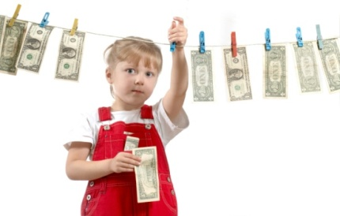
Основы воспитания финансовой грамотности детей
Чтоб не стало дитя, лишь беспомощным ртом Приучай его с детства заниматься трудом, Чем он раньше познает, как хлеб достаётся - Тем полезней ему будет в жизни потом!..

Slide 3
«Стратегия повышения финансовой грамотности в РФ на 2017-2023 гг» Утверждена председателем Правительства РФ Д. А. Медведевым 25 сентября 2017 г
Notes:
http://im4-tub-ru.yandex.net/i?id=208371-03-16f-82159

Slide 4
Семейные ценности
Финансовая грамотность – это
особое качество человека, которое
формируется с самого малого возраста и
показывает умение самостоятельно
зарабатывать деньги и грамотно ими управлять

Slide 5
.
Когда следует начинать обучение детей обращению с деньгами?

Slide 6
Основная цель экономического воспитания дошкольников - содействие формированию первичных социальных компетенций воспитанников в сфере личных и семейных финансов.
На уровне ДОО экономическое воспитание позволяет решать следующие задачи, зафиксированные во ФГОС ДО.
Создание благоприятных условий развития детей в соответствии с их возрастными и индивидуальными особенностями и склонностями
Объединение обучения и воспитания в целостный образовательный процесс
Формирование общей культуры личности детей

Slide 7
Обеспечение преемственности целей, задач и содержания образования, реализуемых в рамках образовательных программ различных уровней - дошкольного и начального общего образования
Обеспечение психолого-педагогической поддержки семьи и повышения компетентности родителей (законных представителей) в вопросах развития и образования, охраны и укрепления здоровья детей

Slide 8
ПРОГРАММА ДЛЯ ДОШКОЛЬНИКОВ «ОСНОВЫ ЭКОНОМИЧЕСКОЙ ГРАМОТНОСТИ В ДОУ» ПРИЛОЖЕНИЕ 8 к Основной образовательной программе ДОУ
Примерный тематический план обучения может быть представлен в следующей последовательности:
Тема 1 . Труд - основа жизни.
Тема 2. Что такое деньги, откуда они берутся и зачем они нужны?
Тема 3. Покупаем, продаем и обмениваем.
Тема 4. Тратим разумно, сберегаем и экономим.
Тема 5. Учимся занимать и отдавать долги.
Тема 6. Учимся планировать.
Тема 7. Богатство и бедность.

Slide 9
Проектная деятельность
Ситуационные задачи
Технология «Ситуация месяца»
Мастерская
Викторины и конкурсы
Театрализованные интерактивные мини-постановки
Система коллективных игр, занятий.
Моделирование.
Технология «Клубный час»
Краткая характеристика современных технологий

